Slide 1
REGULAR EXPRESSIONS
regular expression (biểu thức chính quy) là một dãy ký tự (mẫu) để đối sánh hoặc tìm kiếm các string hoặc tập các string.
Java cung cấp package java.util.regex để hỗ trợ đối sánh mẫu các biểu thức chính quy.
Gói java.util.regex gồm ba lớp:
Pattern Class: đối tượng mẫu là một biểu diễn biên dịch theo biểu thức chính quy. Phươn thức compile() để tạo một mẫu.
Matcher Class: đối sánh mẫu bằng phương thức matcher()
PatternSyntaxException: kiểm tra lỗi cú pháp trong mẫu biểu thức chính quy.

Slide 2
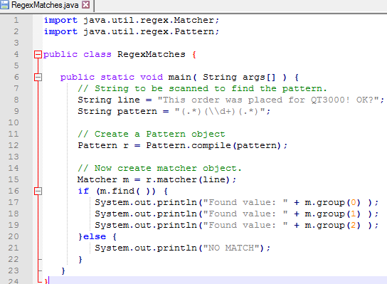
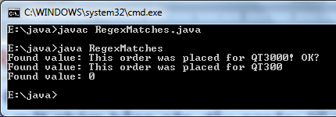
REGULAR EXPRESSIONS
Capturing Groups (nhóm biểu thức) là cách gom các ký tự thành một nhóm bằng cặp dấu ngoặc: “(” và “)”. Phương thức groupCount() để đếm số nhóm biểu thức.
Ví dụ: ((A)(B(C))) có bốn nhóm gồm ((A)(B(C))), (A), (B(C)), (C)

Slide 3
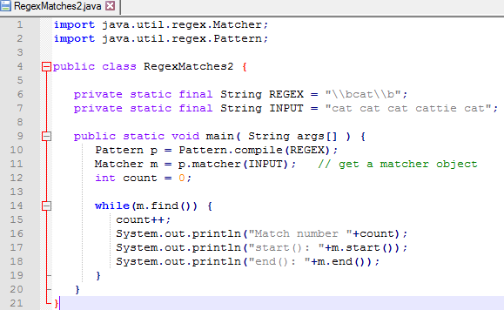
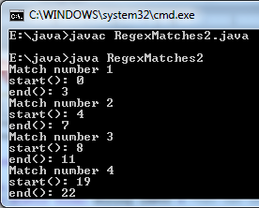
REGULAR EXPRESSIONS

Slide 4
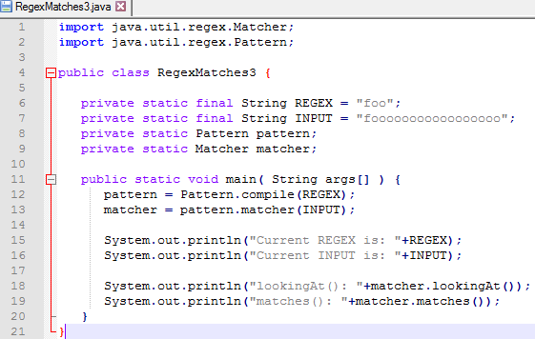
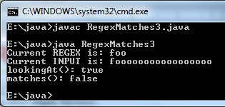
REGULAR EXPRESSIONS

Slide 5
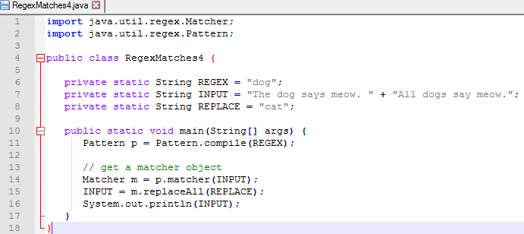
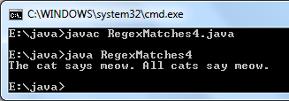
REGULAR EXPRESSIONS

Slide 6
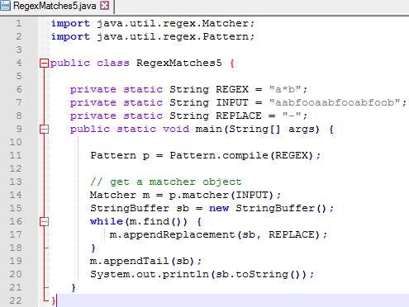
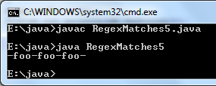
REGULAR EXPRESSIONS

Slide 7
XIN TRÂN TRỌNG CÁM ƠN!

